Slide 1
MHW2
Rimmaudo Silvio Salvatore
O46002134
12/04/2021

Slide 2
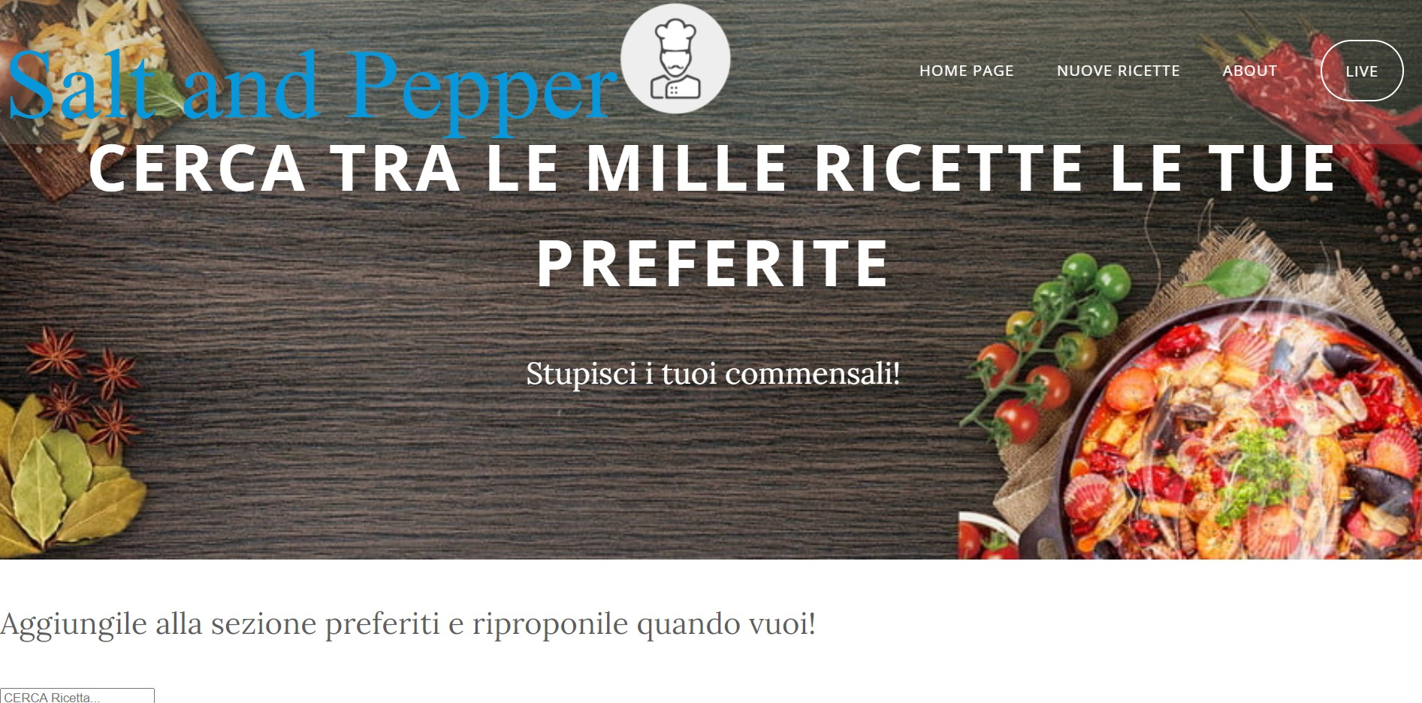
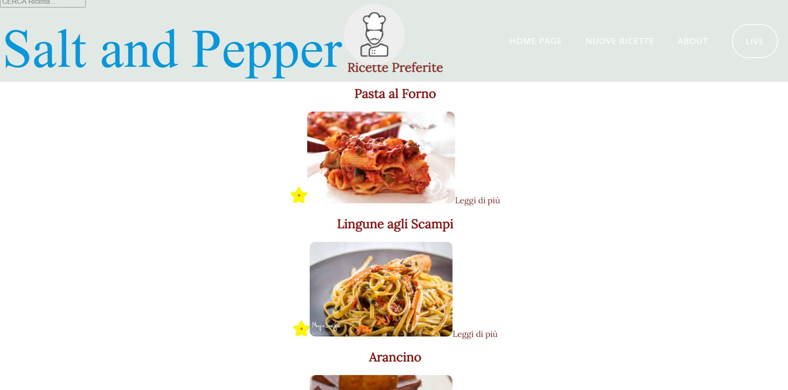
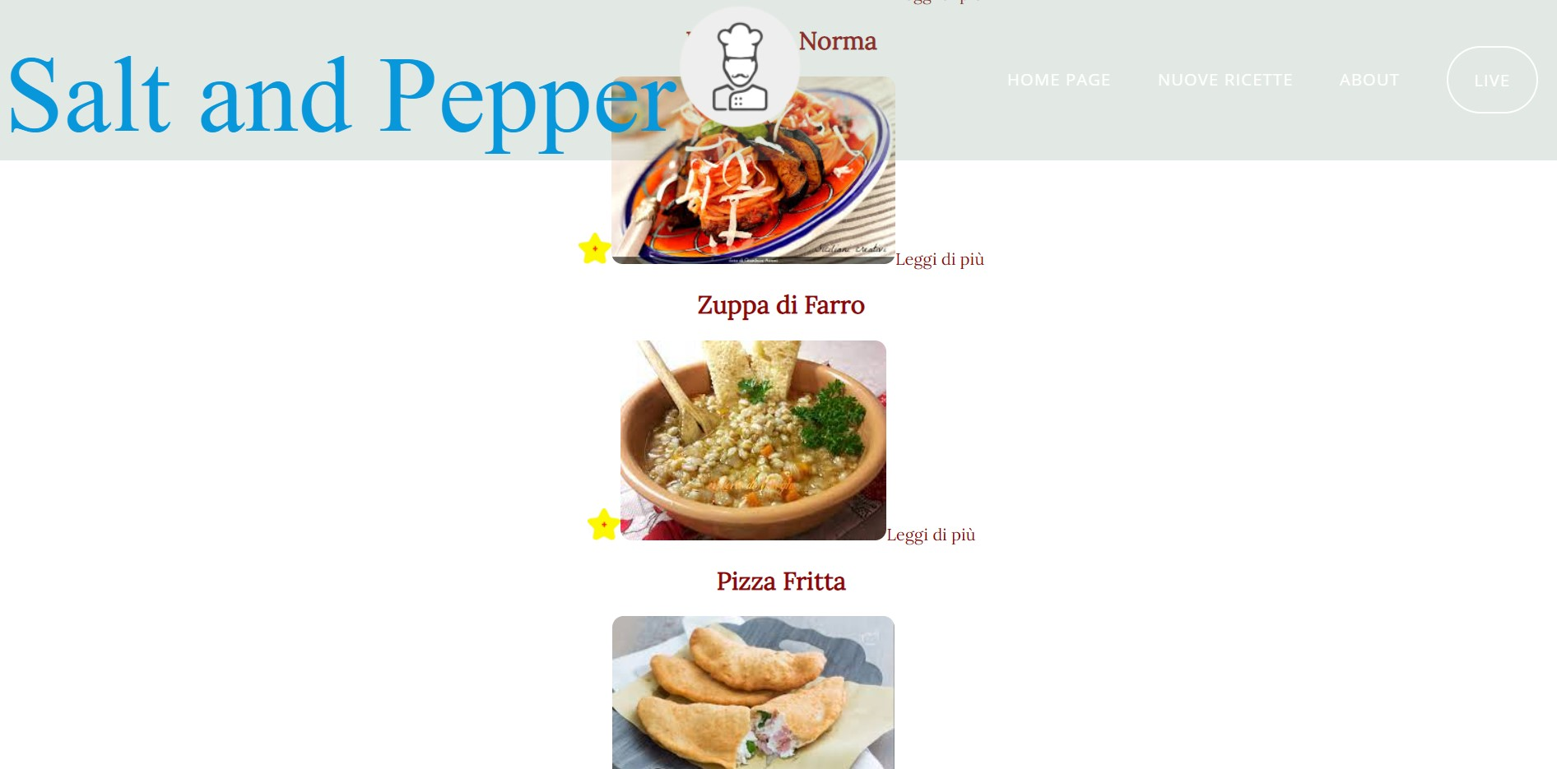
Specifiche
Questa pagina web permette, tramite la barra di ricercar, di cercare ricette ed aggiungerle ai preferiti.
Ogni ricetta è suddivisa in:
Titolo, Immagine e descrizione, visibile grazie all’apposita sezione (‘Leggi di più’) .
Le ricette Preferite appariranno una volta selezionate in alto, prima dell’elenco.

Slide 3
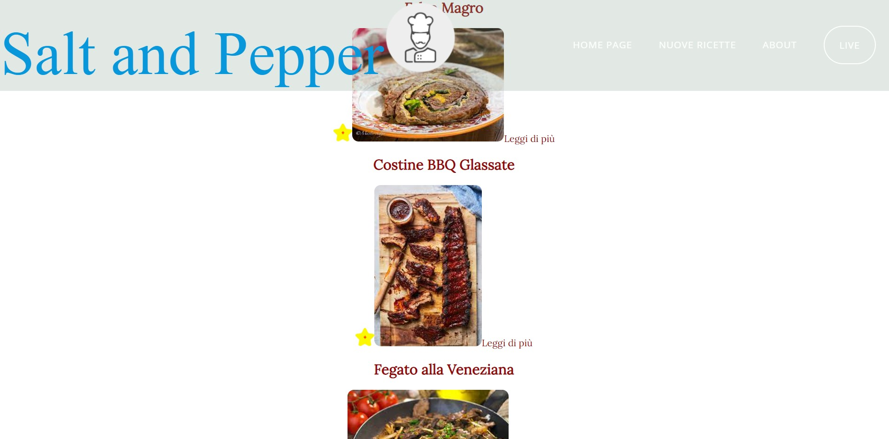
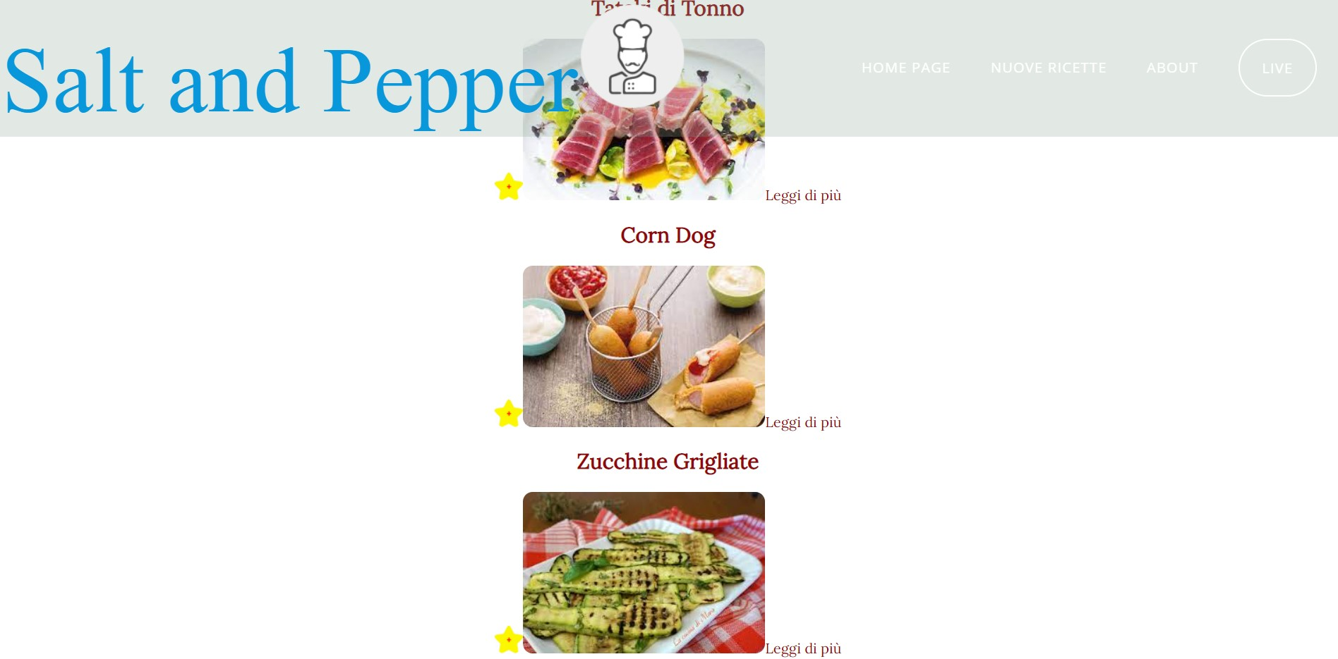
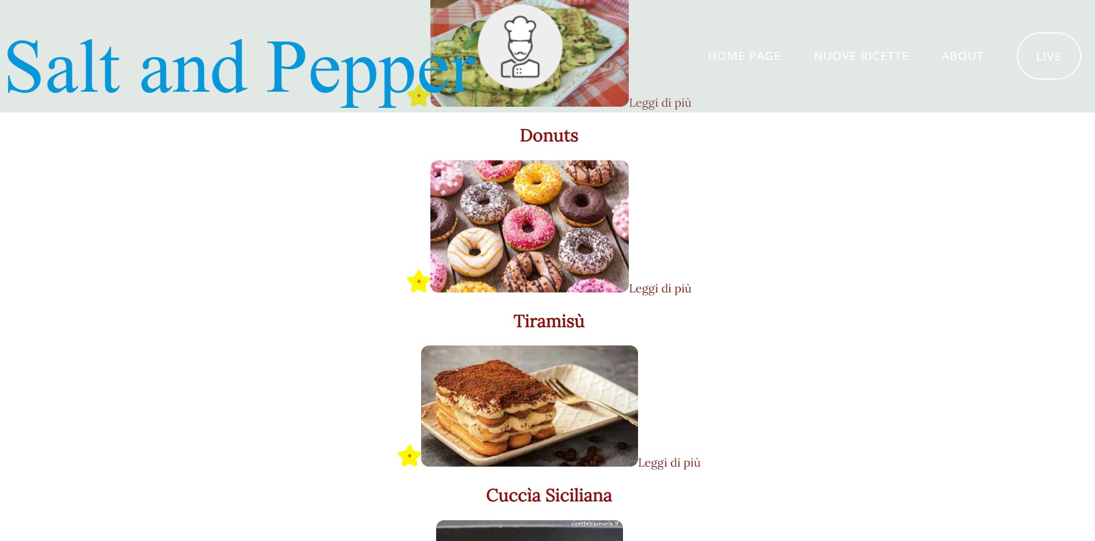
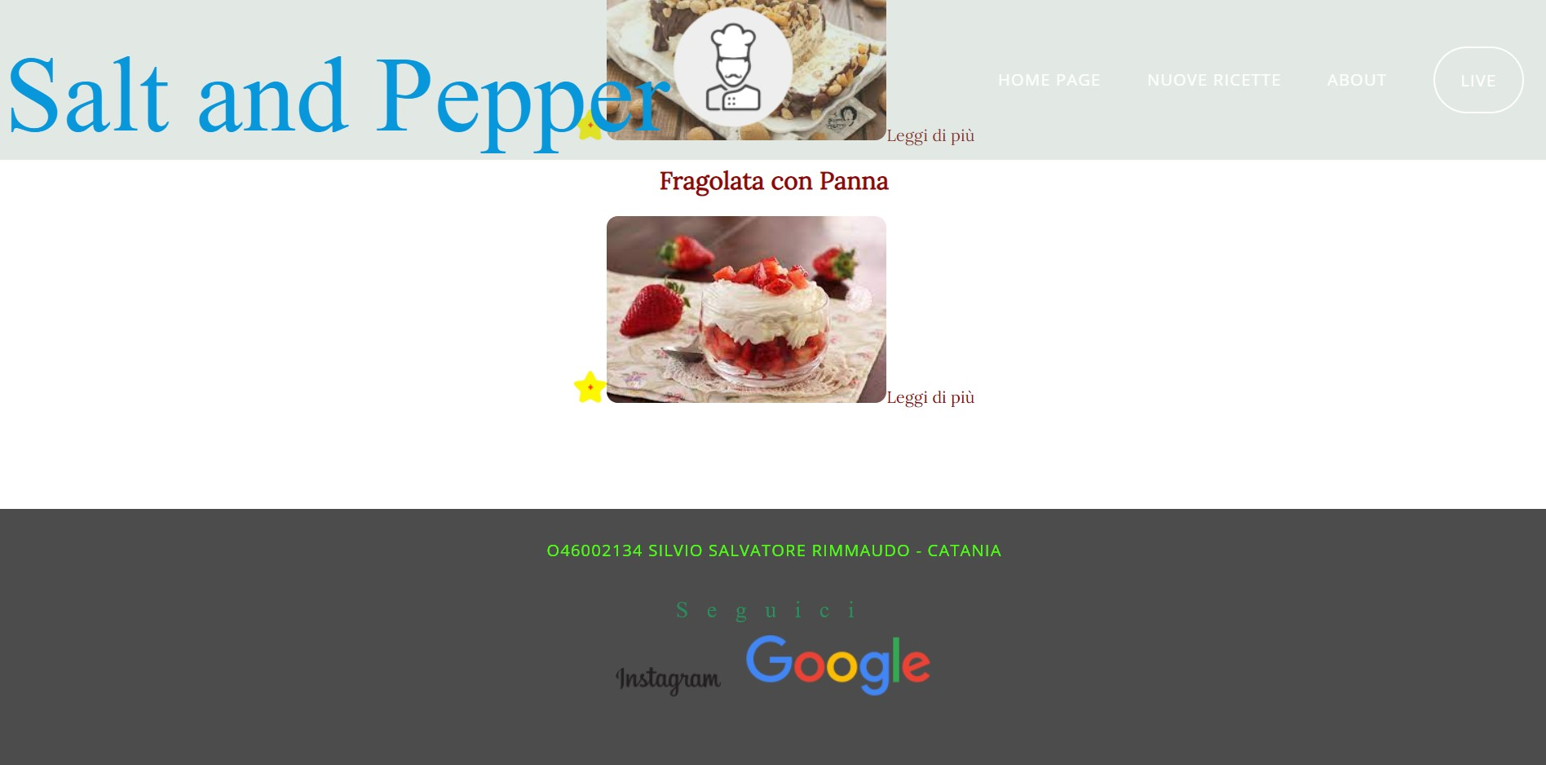
Codice

Slide 4
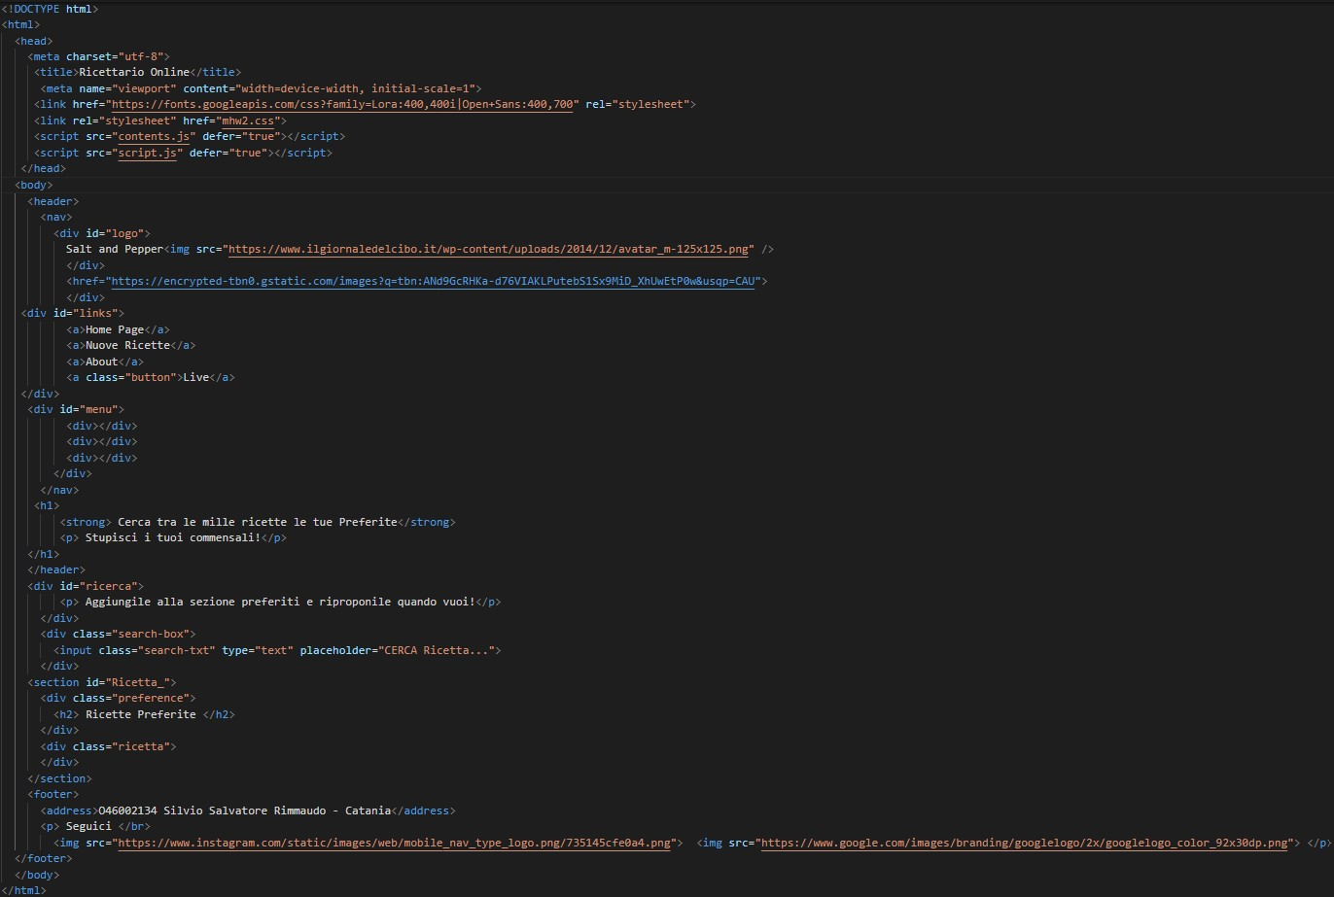
Html

Slide 5
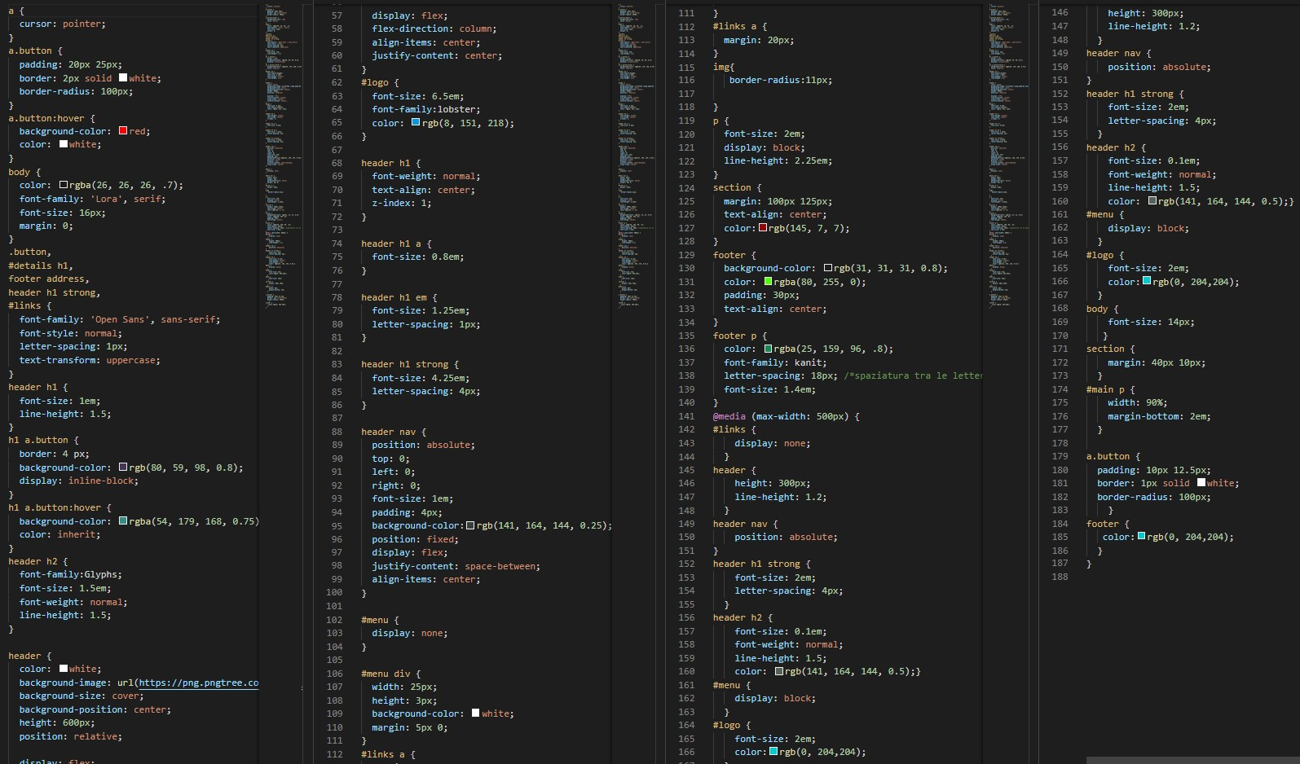
Css

Slide 6
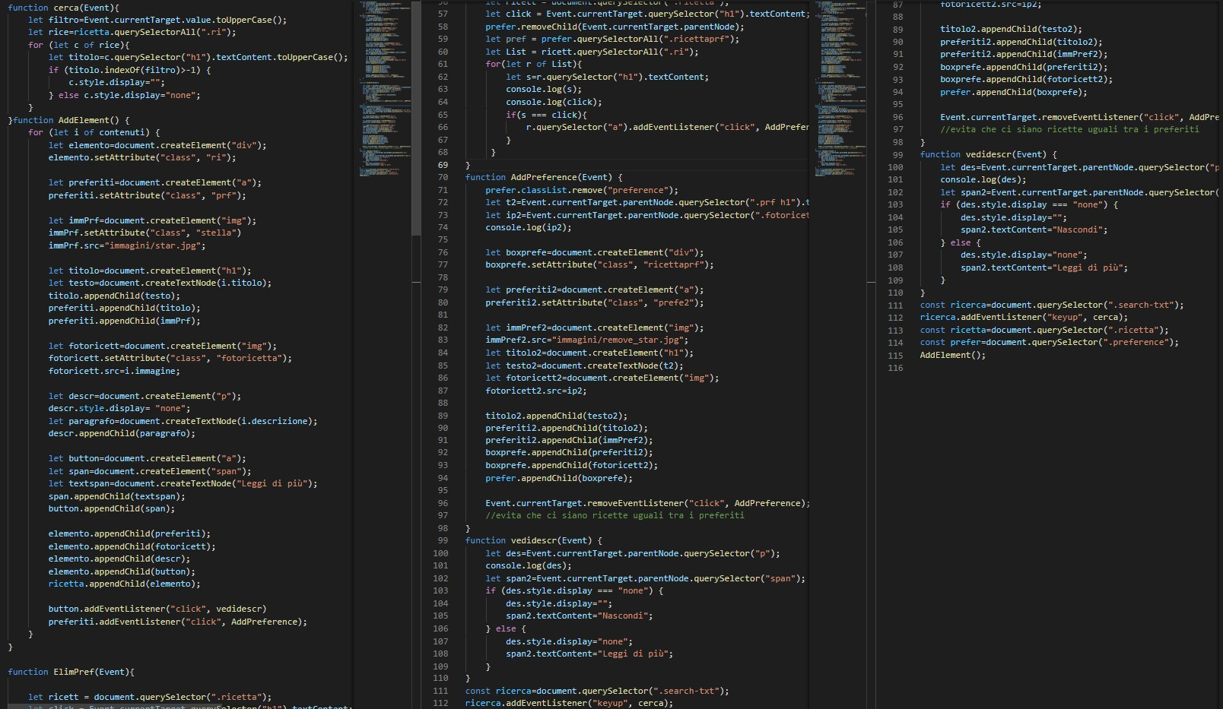
Script

Slide 7
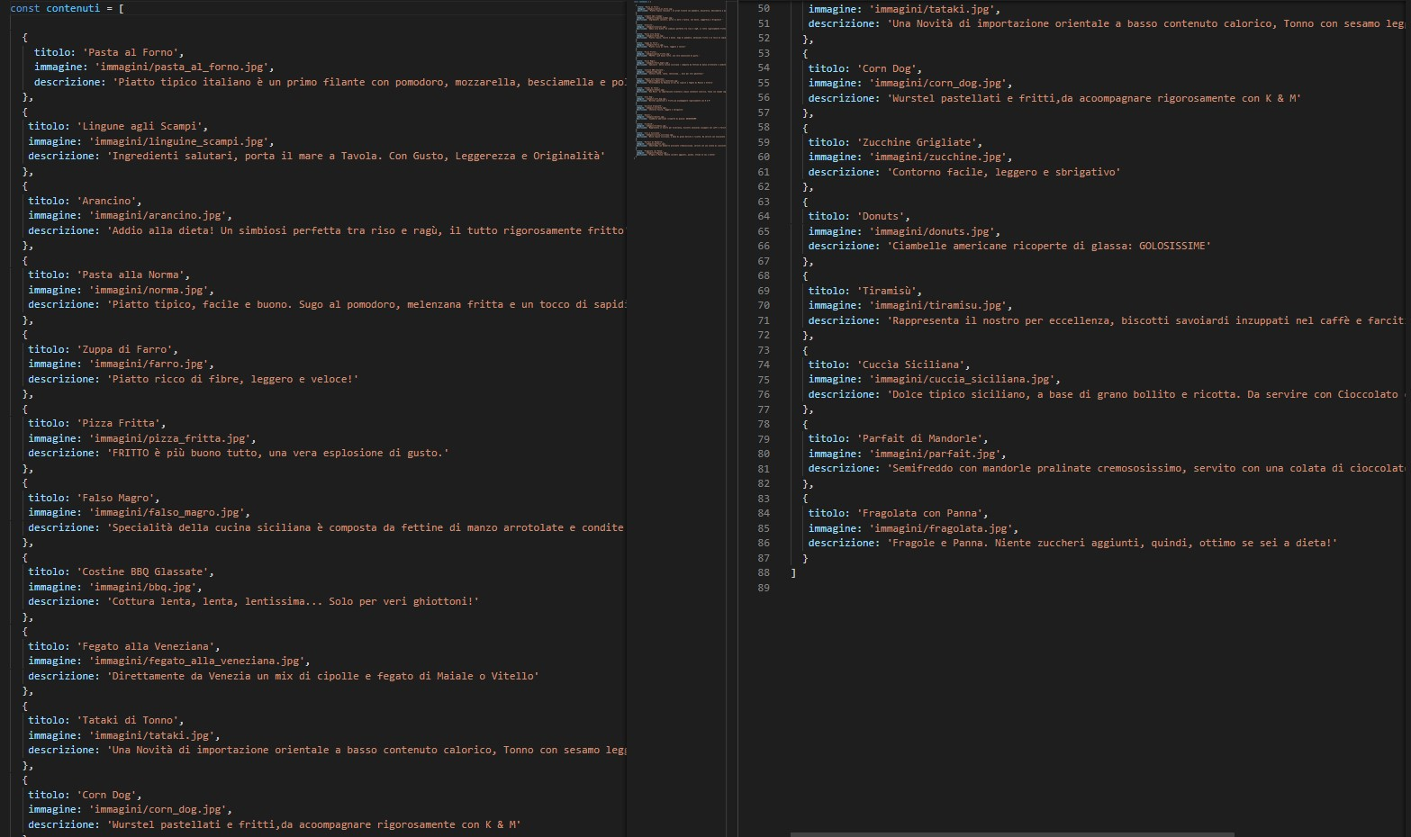
Contenuti

